Slide 1
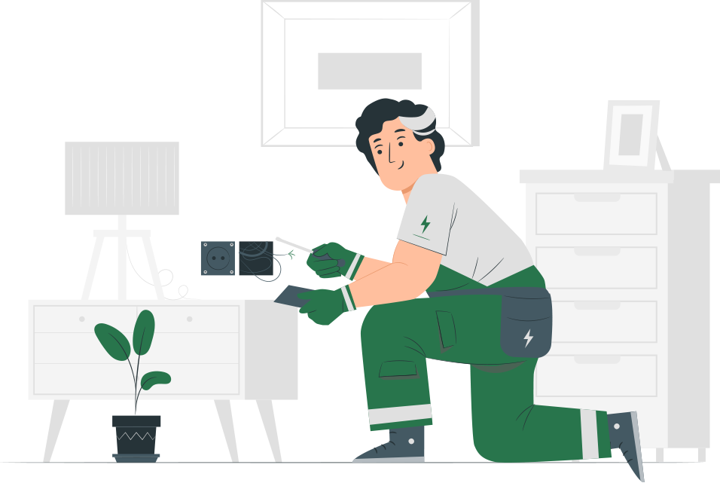
SECTOR ELECTRICIDAD | NIVEL 4° MEDIO
MÓDULO 7
INSTALACIÓN DE EQUIPOS ELECTRÓNICOS DE POTENCIA
  En estos documentos se utilizarán de manera inclusiva términos como: el estudiante, el docente, el compañero u otras palabras equivalentes y sus respectivos plurales, es decir, con ellas, se hace referencia tanto a hombres como a mujeres.

Slide 2
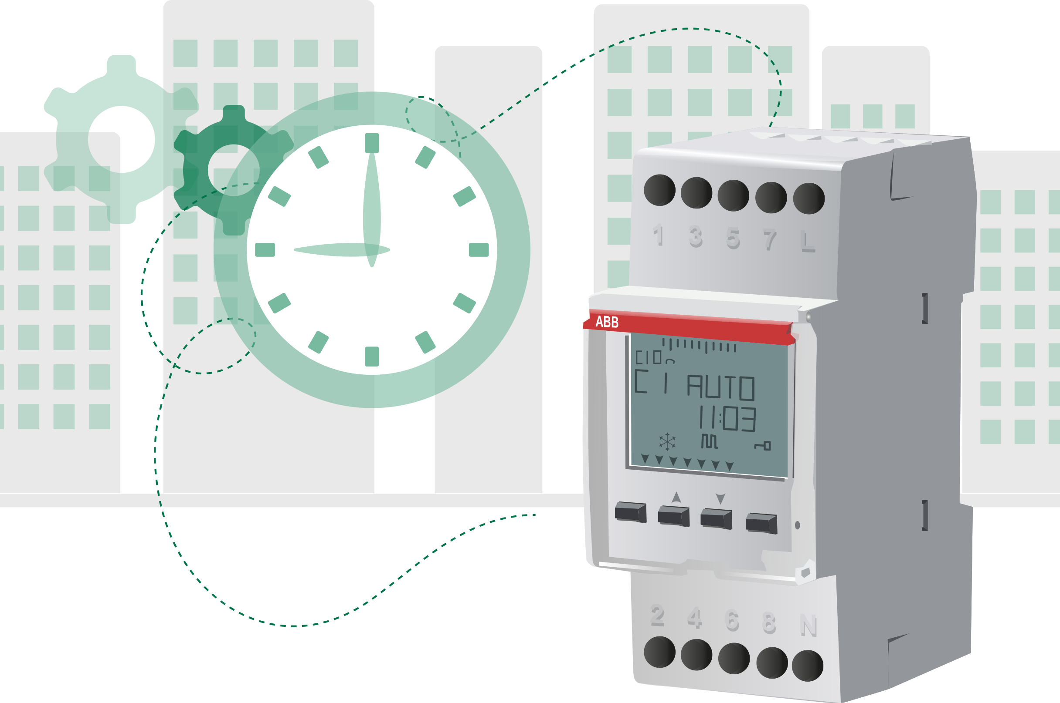
MÓDULO 7 | INSTALACIÓN DE EQUIPOS ELECTRÓNICOS DE POTENCIA
ACTIVIDAD 6
RELÉ CON TEMPORIZADOR

Slide 3

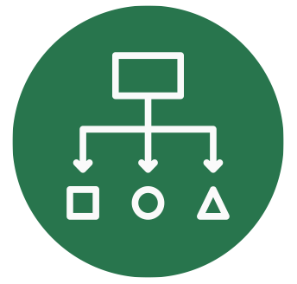

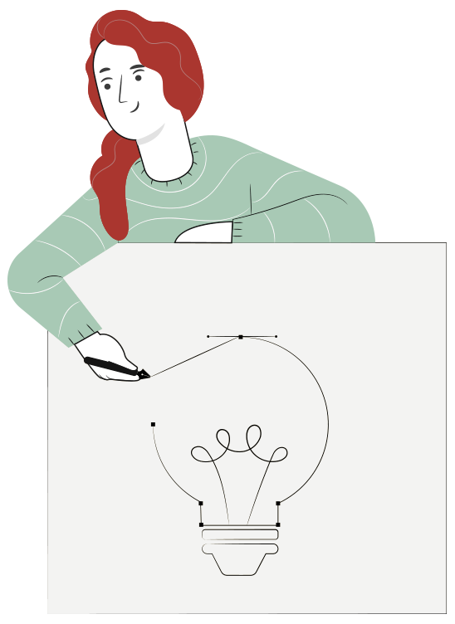
METODOLOGÍA SELECCIONADA
APRENDIZAJE ESPERADO
Estaciones de Trabajo
Instala circuitos de control utilizando dispositivos electrónicos de potencia de acuerdo a los requerimientos técnicos.

Slide 4
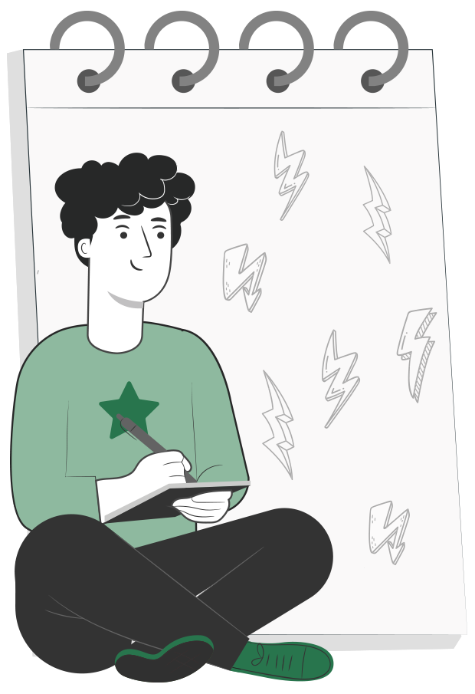
MENÚ DE LA ACTIVIDAD
RELÉ CON TEMPORIZADOR
1
Actividad de conocimientos previos
Relé con temporizador
Simbología de los relés con temporizador
Lógica de funcionamiento
Actividad ¿Cuánto aprendimos?
Programación
Circuito
2
3
4
5
6
7

Slide 5

6
ACTIVIDAD
CONOCIMIENTOS PREVIOS
RELÉ CON TEMPORIZADOR
Ahora veamos cómo lo que ya has aprendido refuerza y mejora lo que estás a punto de aprender.

Slide 6


RELÉ CON TEMPORIZADOR
Los relés con temporizador son un dispositivos de control relativamente sencillo de implementar pero que da solución a una gran cantidad de problemas. Al ser un elemento de configuración manual se puede realizar la programación de este sin necesidad de una interface de comunicación ni computador brindando una rápida puesta en servicio.
Suelen presentar un reloj en su parte frontal, en la que se realiza la configuración manual mediante una rueda de números, el usuario debe seleccionar la cantidad de tiempo por la cual desea que el relé realice la activación. En otros modelos incluso se cuenta con un reloj calendario para seleccionar el día y hora de activación.

Slide 7
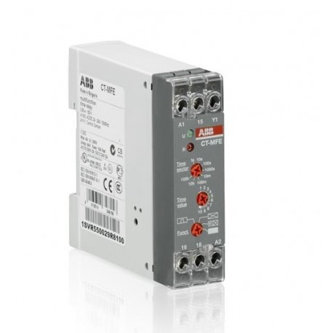
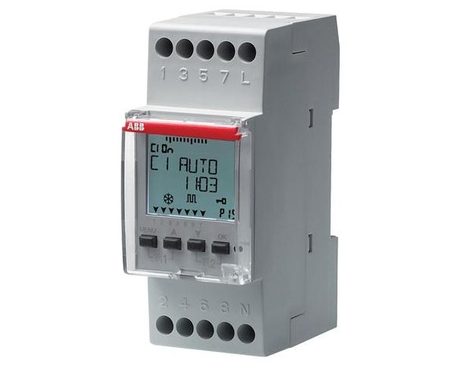
RELÉ CON TEMPORIZADOR
Existen dos tipos, unos con interfaz de configuración gráfica y otros con interfaz analógica siendo estos últimos los más empleados debido a su bajo costo. No obstante ambos tipos de dispositivos cumplen la misma función.

Slide 8
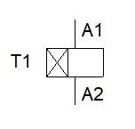
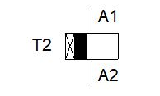
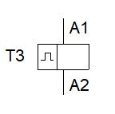
SIMBOLOGÍA DE LOS RELÉS CON TEMPORIZADOR
Simbología:
T1- temporizador a la conexión
T2- temporizador a la desconexión
T3- temporizador a la conexión y desconexión

Slide 9
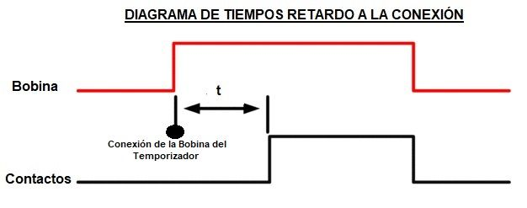
LÓGICA DE FUNCIONAMIENTO
Los relés temporizados por lo general son de tres tipos:
Temporizados a la conexión TON, Timer ON Delay. Este término también es usado cuando se programa dispositivos de control automático como PLC debido a que la lógica de funcionamiento es la misma.

Slide 10
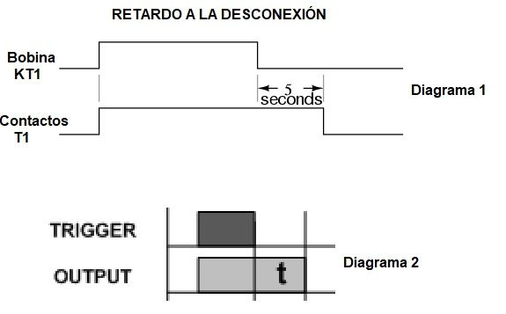
LÓGICA DE FUNCIONAMIENTO
Los relés temporizados por lo general son de tres tipos:
temporizados a la desconexión TOF(Timer OFF Delay) también usado en programación de PLC.

Slide 11
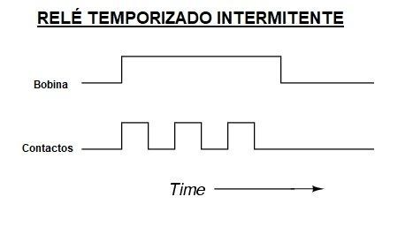
LÓGICA DE FUNCIONAMIENTO
Los relés temporizados por lo general son de tres tipos:
Temporizados a la conexión y desconexión. Se representa como KT x, donde “KT” indica contactor o relé temporizado y “x” el número que ocupa dentro de la instalación.

Slide 12
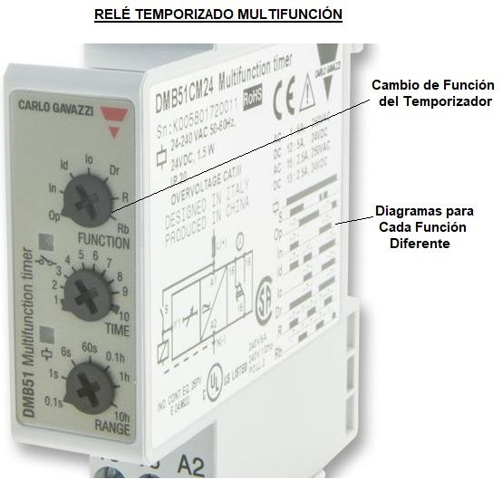
PROGRAMACIÓN
Para configurar el relé con temporizador se deben ajustar los tres selectores que este presenta en su panel frontal, seleccionando el valor de tiempo deseado junto a la escala, algunos dispositivos poseen más de una función , las que también pueden ser configuradas.
1
1. ajuste del valor de tiempo
2. ajuste de la escala de tiempo
2

Slide 13
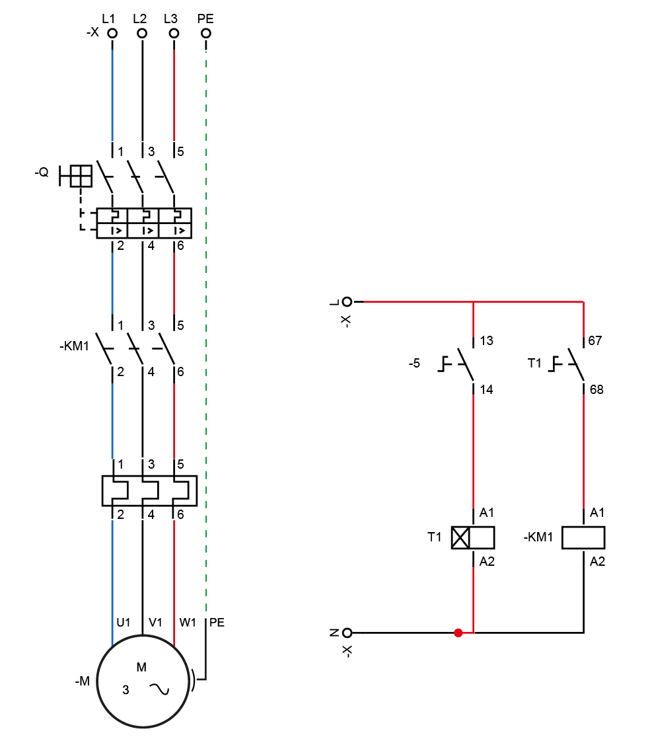
CIRCUITO

Slide 14
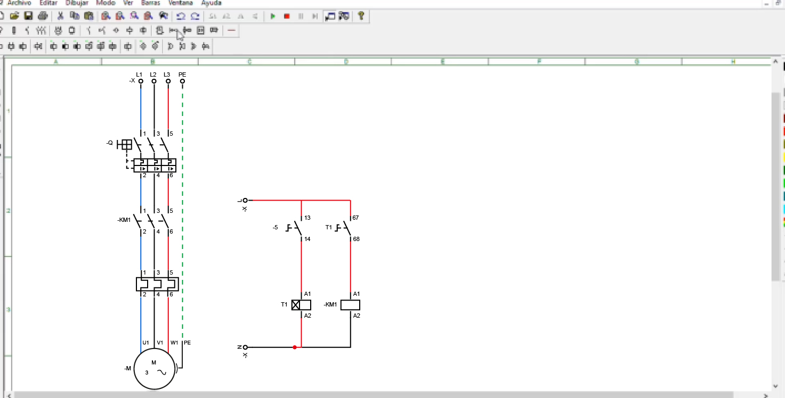

Slide 16
TEN EN CUENTA QUE...
Existen varios tipos de relés con temporización, cada uno diseñado para satisfacer distintas necesidades, cabe destacar que a medida que los sistemas eléctricos se hacen más complejos se vuelve necesario el uso de dispositivos de control electrónico para optimizar. Posteriormente, el funcionamiento de los temporizadores se ve integrado en sistemas de control industrial como PLC y relés programables, tomando como base el funcionamiento de los relés con temporizador.
La aplicación de estos dispositivos va desde el arranque programado de motores eléctricos, control para el riego automático, control de encendido de luces y control de encendido de sistema de calefacción, su aplicación es altamente utilizada para estos fines.

Slide 17
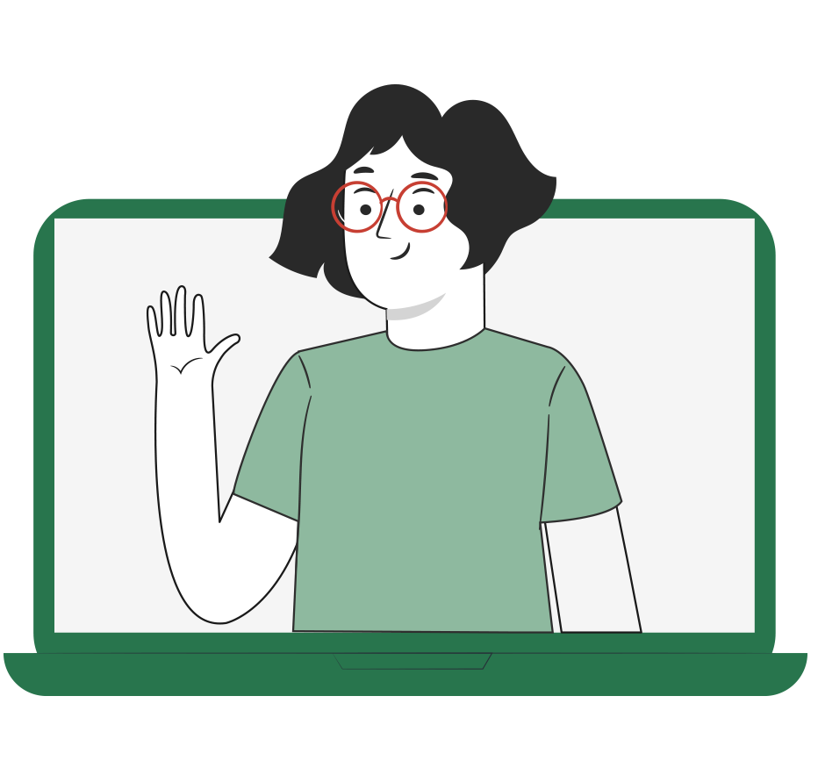
MATERIAL
COMPLEMENTARIO
Antes de realizar la actividad práctica te invitamos a que revises la cápsula animada:
“Uso de protoboard”

Slide 18

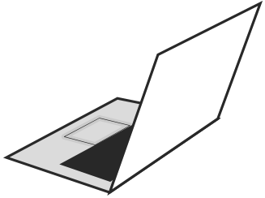

6
REVISEMOS
¿CUÁNTO APRENDIMOS?
RELÉ CON TEMPORIZADOR
¡Ahora realizaremos una actividad que resume todo lo que hemos visto!
¡Atentos, atentas!

Slide 19


ANTES DE TERMINAR:
TICKET DE SALIDA
RELÉ CON TEMPORIZADOR
¡No olvides contestar y entregar el Ticket de Salida!
¡Hasta la próxima!

